Slide 1
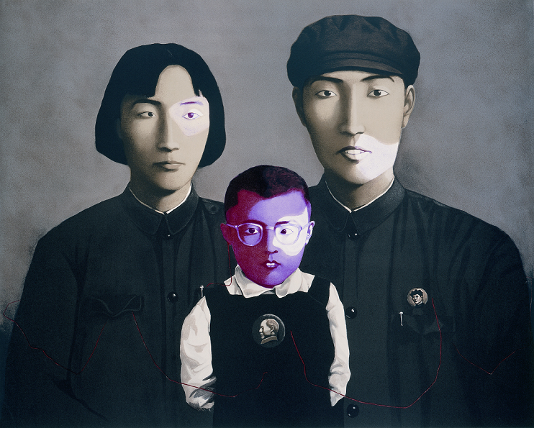
Průvodce Čínou 21. století
„Bloodline: Family portait“, Zhang Xiaogang, 2005

Slide 2
Rozmanitost Číny?
Čína je jen jedna
Přes 90% obyvatel Číny tvoří jediné etnikum
Celá 1,3 miliarda Číňanů hovoří stejným jazykem a píše stejným písmem
Číňané mají všichni jen jednoho potomka
Číňané žijí v centralizovaném komunistickém státě ovládaném jedinou strany
Číňanům je vlastní kolektivismus nikoliv individualismus
Číňané jsou ve své většině zemědělci a jedí hlavně rýži
Všichni Číňané jsou ateisté (konfuciáni)

Slide 3
Rozmanitost Číny
Teritoriální
Národnostní / etnická
Jazyková
Socio-ekonomická / třídní
Náboženská
Gastronomická
Kulturní
Politická
Problematika konstrukce identity (aspirace) čínské společnosti
osobní a skupinová
vrozená, naučená, vnucená, zvolená, získaná, předstíraná

Slide 4
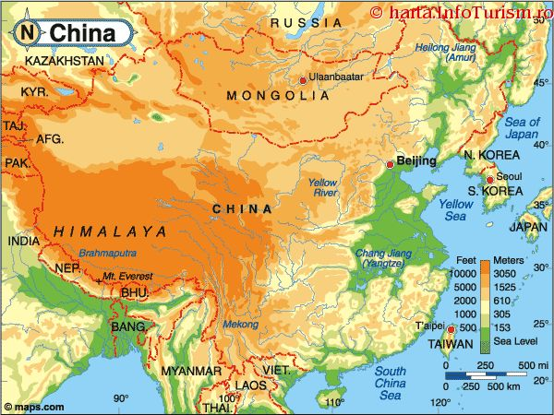
1. Co je Čína? 2. Kde žijí Číňané? 3. Kdo žije v Číně?

Slide 5
Číňané v světě
Národnostní většina
Singapur - 2,808,300
Vánoční ostrovy - 981
Národnostní menšina
Thajsko - 9,392,792 Peru - 1,300,000
Indonésie - 8,800,000 Filipíny - 1,146,000
Malajsie - 6,960,900 Vietnam - 1,000,000
USA - 3,794,673 Rusko - 998,000
Barma - 1,637,540 Austrálie - 866,200
Kanada - 1,346,510 Francie - 700,000
Speciální status
Taiwan - 22,575,365
Hongkong - 6,593,410
Macau - 433,641

Slide 6
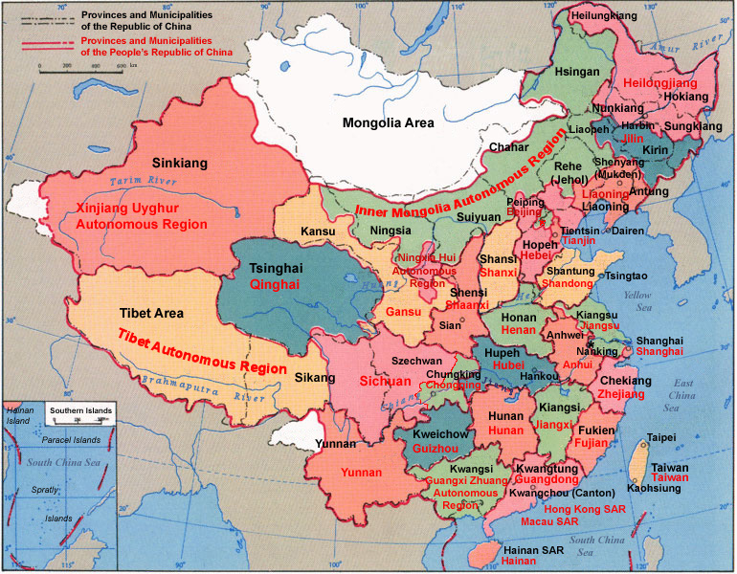

Slide 7
Administrativní dělení Číny
Provincie
Hebei
Shanxi
Liaoning
Jilin
Heilongjiang
Jiangsu
Zhejiang
Anhui
Fujian
Jiangxi
Shandong
Henan
Hubei
Hunan
Guangdong
Hainan
Sichuan
Guizhou
Yunnan
Shaanxi
Gansu
Qinghai
Samosprávné městské aglomerace
Beijing
Tianjin
Shanghai
Chongqing
Autonomní oblast
Vnitřní Mongolsko
Guangxi (Zhuangská)
Ningxia (Huiská)
Xinjiang (Ujgurská)
Tibet
Speciální administrativní obalsti
Hong Kong
Macau
Sporná území
Taiwan
další sporná území s Indií, Japonskem…

Slide 8
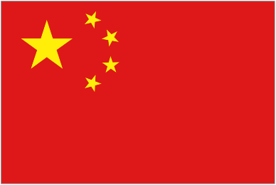
Etnické složení
Národ
Národnost
Národnostní většina/menšina
Etnická skupina
Čínská republika 1912–1949
5 národností (ras) = 1 národ
Čínská lidová republika 1949–2012
56 etnických skupin = 1 národ
55 etnických menšin + 1 většina (92%)

Slide 9
Oficiální etnické skupiny ČLR
Han (汉族 : Hàn Zú)
Zhuang (壮族 : Zhuàng Zú)
Manchu (满族 : Mǎn Zú)
Hui (回族 : Huí Zú)
Miao (苗族 : Miáo Zú) (Hmong)
Uyghur (维吾尔族 : Wéiwúěr Zú)
Yi (彝族 : Yí Zú)
Tujia (土家族 : Tǔjiā Zú)
Mongol (蒙古族 : Měnggǔ Zú)
Tibetan (藏族 : Zàng Zú)
Buyei (布依族 : Bùyī Zú)
Dong (侗族 : Dòng Zú)
Yao (瑶族 : Yáo Zú)
Korean (朝鲜族 : Cháoxiǎn Zú)
Bai (白族 : Bái Zú)
Hani (哈尼族 : Hāní Zú)
Li (黎族 : Lí Zú)
Kazak (哈萨克族 : Hāsàkè Zú)
Dai (傣族 : Dǎi Zú)
She (畲族 : Shē Zú)
Lisu (傈僳族 : Lìsù Zú)
Gelao (仡佬族 : Gēlǎo Zú)
Lahu (拉祜族 : Lāhù Zú)
Dongxiang (东乡族 : Dōngxiāng Zú)
Va (佤族 : Wǎ Zú) (Va)
Sui (水族 : Shuǐ Zú)
Naxi (纳西族 : Nàxī Zú)
Qiang (羌族 : Qiāng Zú)
Tu (土族 : Tǔ Zú)
Xibe (锡伯族 : Xíbó Zú)
Mulao (仫佬族 : Mùlǎo Zú)
Kirgiz (柯尔克孜族 : Kēěrkèzī Zú)
Daur (达斡尔族 : Dáwòěr Zú)
Jingpo (景颇族 : Jǐngpō Zú)
Salar (撒拉族 : Sǎlá Zú)
Blang (布朗族 : Bùlǎng Zú)
Maonan (毛南族 : Màonán Zú)
Tajik (塔吉克族 : Tǎjíkè Zú)
Pumi (普米族 : Pǔmǐ Zú)
Achang (阿昌族 : Āchāng Zú)
Nu (怒族 : Nù Zú)
Ewenki (鄂温克族 : Èwēnkè Zú)
Gin (京族 : Jīng Zú)
Jino (基诺族 : Jīnuò Zú)
De'ang (德昂族 : Déáng Zú)
Uzbek (乌孜别克族 : Wūzībiékè Zú)
Russians (俄罗斯族 : Éluōsī Zú)
Yugur (裕固族 : Yùgù Zú)
Bonan (保安族 : Bǎoān Zú)
Monba (门巴族 : Ménbā Zú)
Oroqen (鄂伦春族 : Èlúnchūn Zú)
Derung (独龙族 : Dúlóng Zú)
Tatar (塔塔尔族 : Tǎtǎěr Zú)
Hezhen (赫哲族 : Hèzhé Zú)
Lhoba (珞巴族 : Luòbā Zú)
Gaoshan (高山族 : Gāoshān Zú)
Nerozeznané etnické skupiny
Etnika řazená do jiné oficiálně rozeznané skupiny
„Rodinná alba“ etnických skupin: http://news.qq.com/photon/act/CPP/56.htm

Slide 10
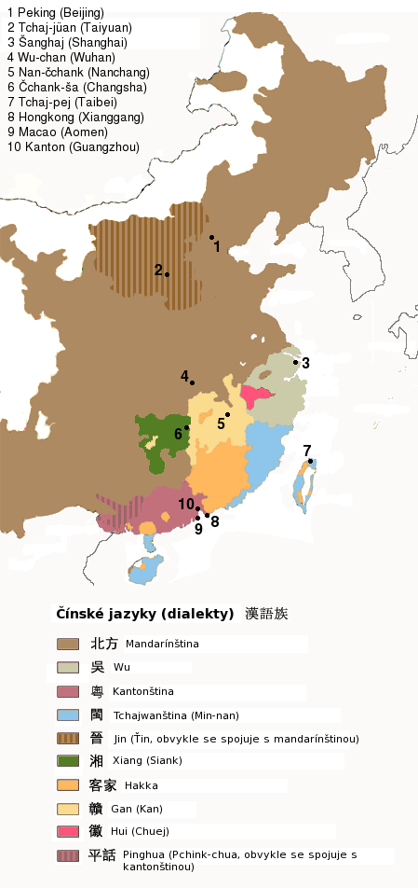
Jazykové rodiny
Jazykové větve
Jazykové skupiny
Jazyky - dialekty

Slide 11
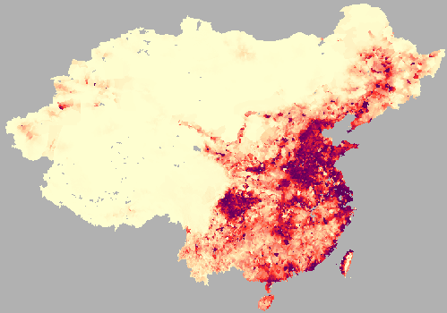
Socio-ekonomická situace

Slide 12
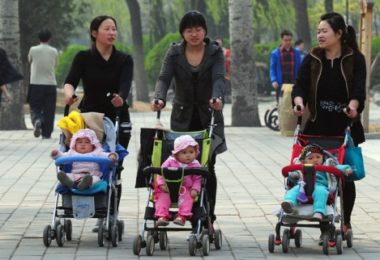
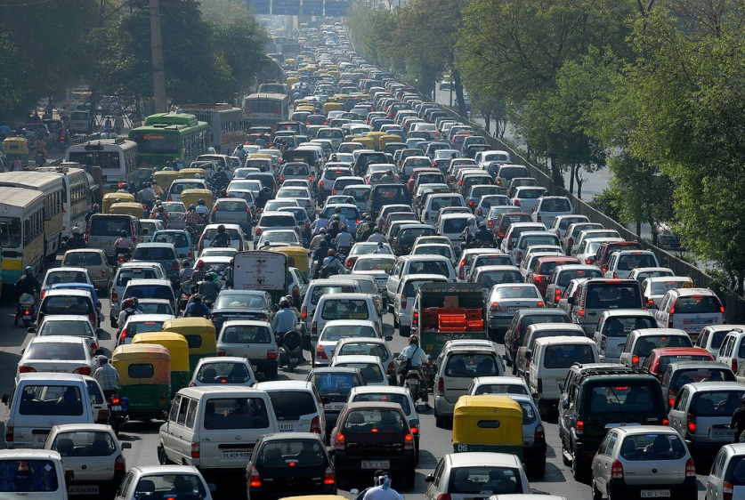
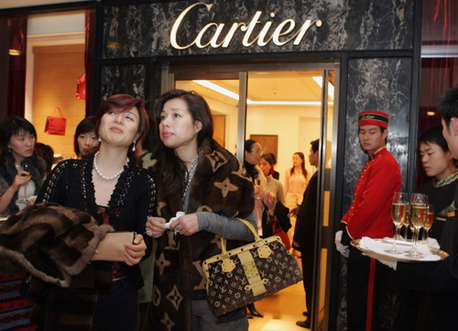
Urbární Čína (východ, pobřeží)

Slide 13
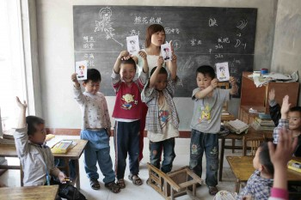
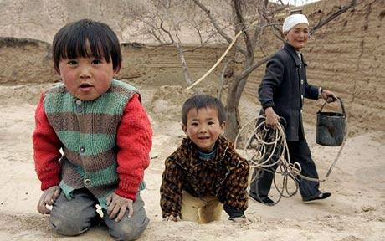
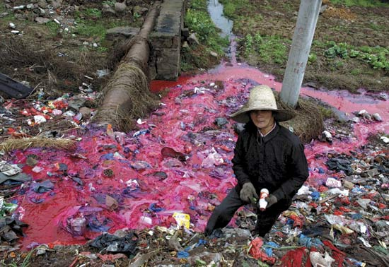
Rurální Čína (západ, vnitrozemí)

Slide 14
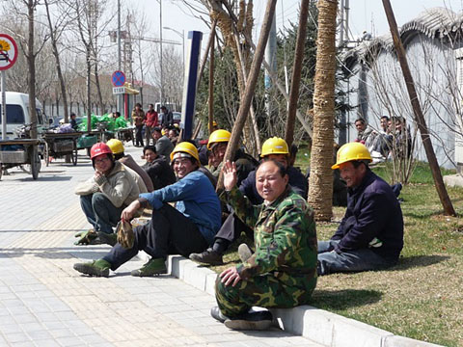
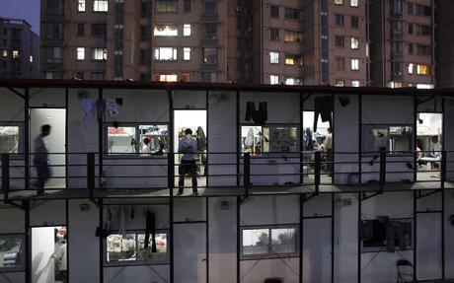
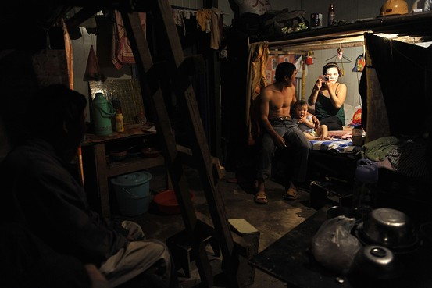
Migrující populace (hukou / liudong renkou)

Slide 15
Gastronomická
sever x jih
pobřeží x vnitrozemí
Slavné regionální kuchyně:
Sichuanská
Hunanská
Ujghurská
Kanstonská (jižní)
Fujianská
Shangdongská
Shanghaiská, Pekingská

